Slide 1

支持向量机

Slide 2
主要内容和目标
理解支持向量机SVM的原理和目标
掌握支持向量机的计算过程和算法步骤
理解软间隔最大化的含义
对线性不可分的数据给出(略有错误)的分割面
线性可分的数据需要使用“软间隔”目标函数吗？
了解核函数的思想
了解SMO算法的过程

Slide 3
各种概念
线性可分支持向量机
硬间隔最大化hard margin maximization
硬间隔支持向量机
线性支持向量机
软间隔最大化soft margin maximization
软间隔支持向量机
非线性支持向量机
核函数kernel function
注：以上概念的提法，各个文献并不十分统一。

Slide 4
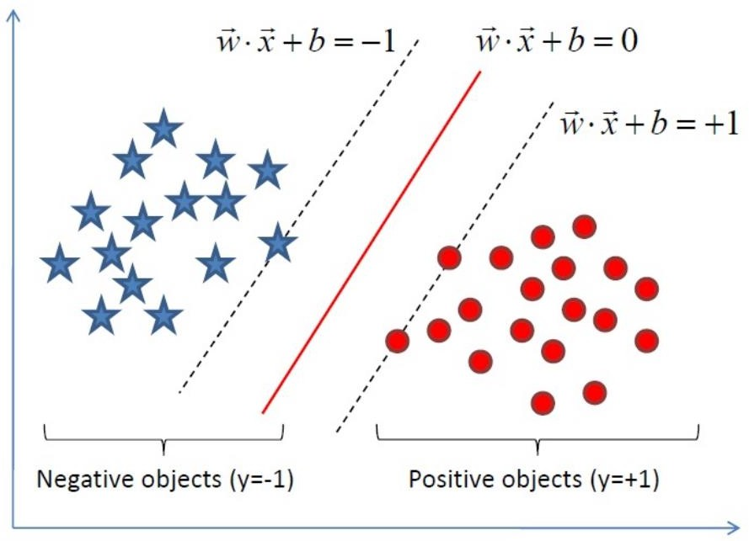
线性可分支持向量机

Slide 5
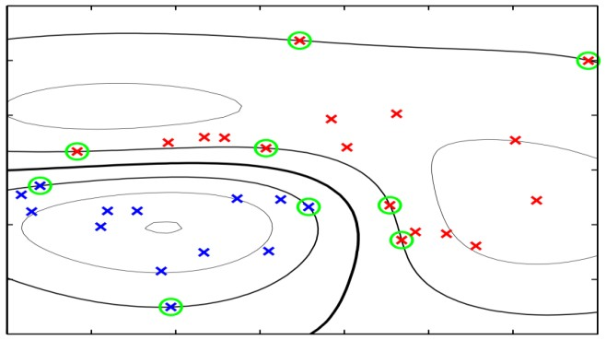
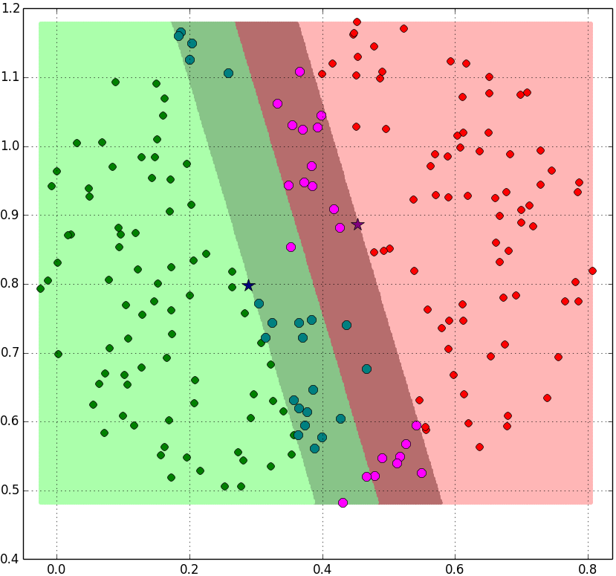
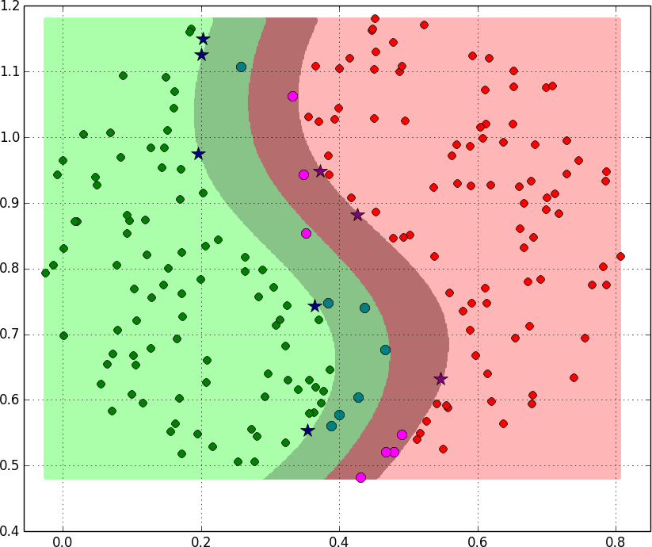
使用核解决线性不可分

Slide 6
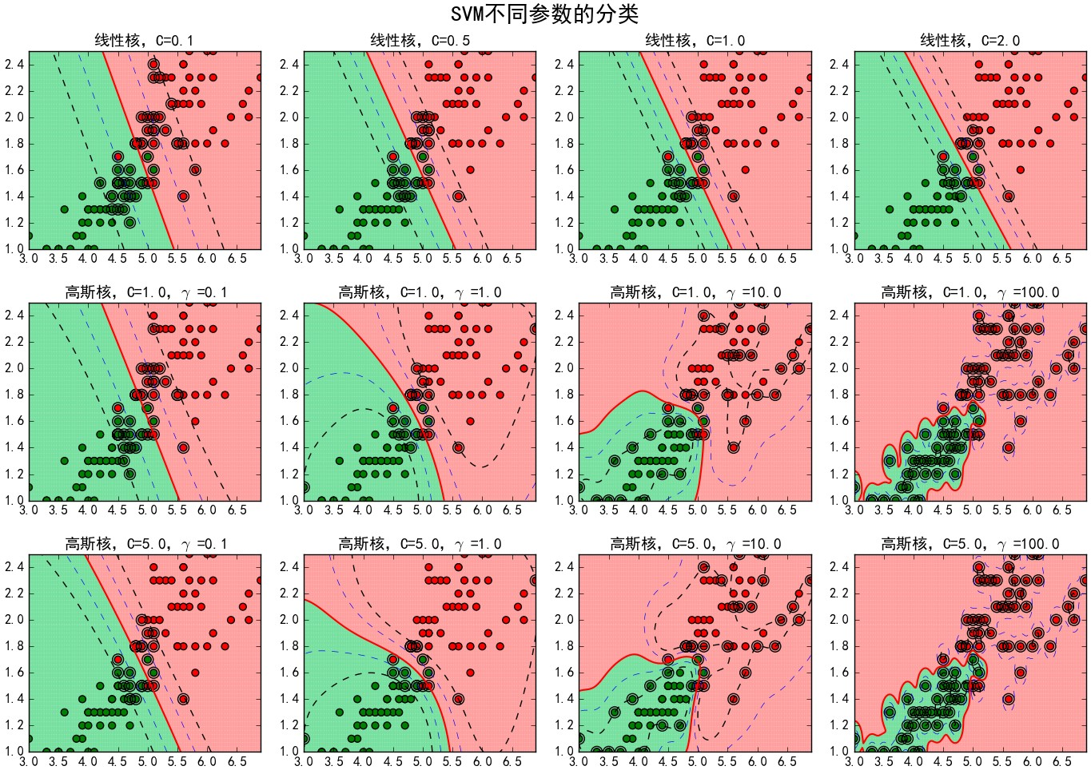
6/70

Slide 7
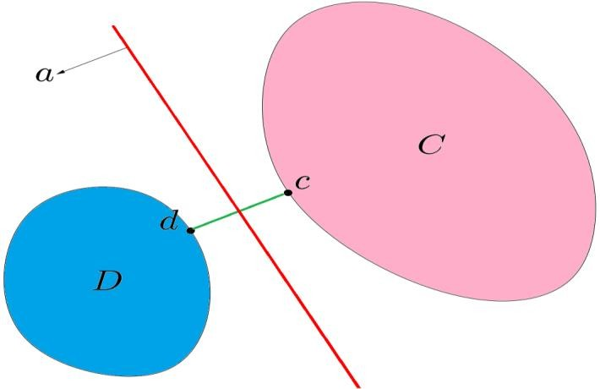
分割超平面
设C和D为两不相交的凸集，则存在超平面P，P可 以将C和D分离。
两个集合的距离，定义为两 个集合间元素的最短距离。
做集合C和集合D最短线段 的垂直平分线。

Slide 8
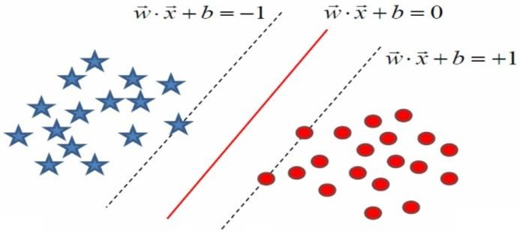
分割超平面的思考
如何定义两个集合的“最优
找到集合“边界”上的若干点，以这些点为“基础” 计算超平面的方向；以两个集合边界上的这些点的平 均作为超平面的“截距”
支持向量：support vector
若两个集合有部分相交，如何定义超平面，使 得两个集合“尽量”分开？
”分割超平面？

Slide 9
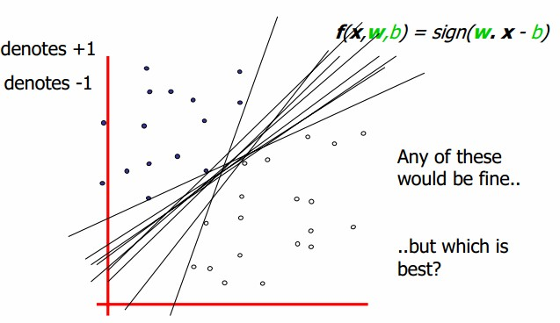
线性分类问题

Slide 10
输入数据
假设给定一个特征空间上的训练数据集T={(x₁,y₁), (x₂,y₂)…(x_{N},y_{N})}
其中，x_{i}∈R^{n}，y_{i}∈{+1,-1}，i=1,2,…N。
x_{i}为第i个实例(若n>1， x_{i}为向量)；
y_{i}为x_{i}的类标记；
当y_{i}=+1时，称x_{i}为正例；
当y_{i}=-1时，称x_{i}为负例；
(x_{i},y_{i})称为样本点。

Slide 11
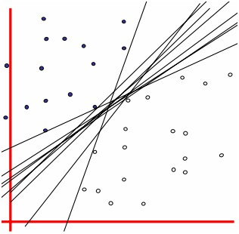
线性可分支持向量机
给定线性可分训练数据集，通过 间隔最大化得到的分离超平面为
y(x) = w^{T} Φ(x)+ b
相应的分类决策函数 f (x) = sign(w^{T} Φ(x)+ b)
该决策函数称为线性可分支持向量机。
φ(x)是某个确定的特征空间转换函数，它的作用是 将x映射到(更高的)维度。
最简单直接的：
Φ(x) = x
稍后会看到，求解分离超平面问题可以等价为求解 相应的凸二次规划问题。

Slide 12
整理符号
分割平面：w^{T} Φ(x)+ b = 0
训练集： x₁ , x₂ ,☹, x_{n}
目标值： y₁, y₂ ,☹, y_{n} ,
y_{i} ∈{−1, 1}
新数据的分类： y(x) = w^{T} Φ(x)+ b
sign(y(x)

Slide 13
推导目标函数
根据题设
y(x) = w^{T} Φ(x)+ b
有：
y(x ) > 0 ⇔ y = +1
⎧
⎨
⎩
i i
⇒ y_{i} ⋅ y(x_{i} ) > 0
y(x )< 0 ⇔ y = −1
i i
w,b等比例缩放，则t*y的值同样缩放，从而：
y ⋅ y(x )
y ⋅ (w ⋅ Φ(x )+ b)
T
i
i
=
i i
w
w

Slide 14
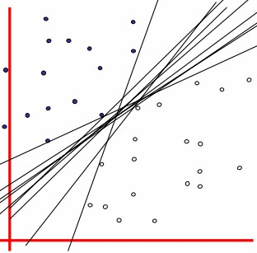
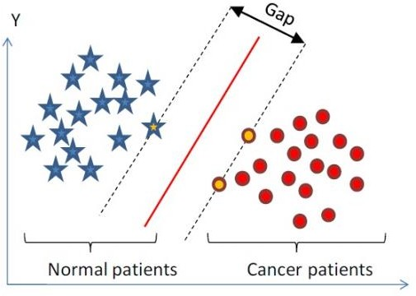
最大间隔分离超平面
y_{i} ⋅ y(x_{i} ) ₌ y_{i} ⋅ (w ⋅ Φ(x )+ b)
T
i
w w
目标函数：
⎧⎪ 1
min [y ⋅ (w ⋅Φ(x )+ b)]⎫⎪
i
arg max ⎨
T
⎬
w,b ⎪⎩ w
i
i
⎪⎭

Slide 15
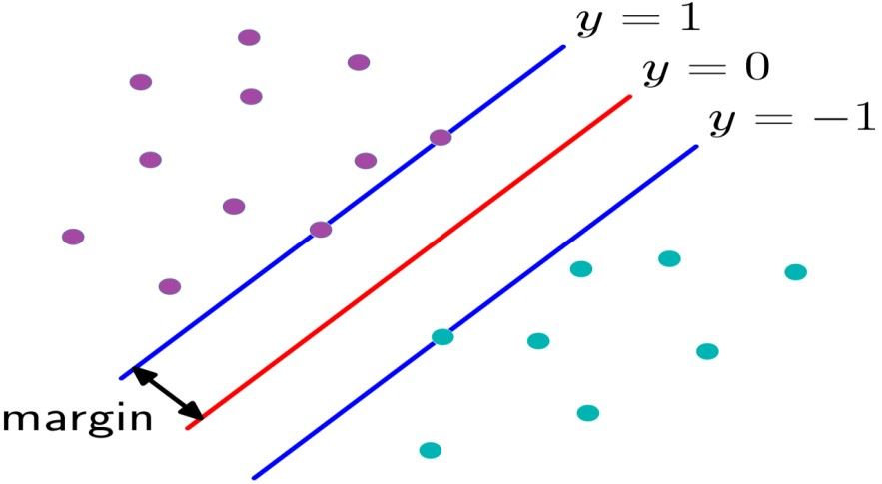
函数间隔和几何间隔
w ⋅ Φ(x )+ b
T
i
w
分割平面： y = w^{T}
⋅Φ(x)+ b
总可以通过等比例缩放w的方法，使得两类点 的函数值都满足| y |≥1

Slide 16

建立目标函数
总可以通过等比例缩放w的方法，使得两类点 的函数值都满足| y |≥1
约束条件：
y ⋅ (w ⋅Φ(x )+ b)≥ 1
T
i i
⎧
min [y
⋅ (w ⋅Φ(x )+ b)]⎫⎪
原目标函数：
⎪ 1
arg max
⎨
T
⎬
⎪⎩ w
i
i
i
⎪⎭
w,b
新目标函数： arg max
w,b
1
w

Slide 17
建立目标函数
max ¹
w,b
w
y (w ⋅Φ(x )+
b)≥ 1, i = 1,2,☹, n
s.t.
T
i
i
min ¹ w
2
w,b
2
y (w ⋅Φ(x )+ b)≥ 1,
s.t.
T
i = 1,2,☹, n
i i

Slide 18
拉格朗日乘子法
2
, s.t. y (
w ⋅Φ(x )+ b)≥ 1, i = 1,2☹N
min ¹ w
T
w,b
2
i
i
L(w, b,α ) = ¹ w
2
− ∑α ( ( ⋅Φ( )+ )− )
n
y_{i} w x_{i} b
2
T
1
i
i=1
原问题是极小极大问题
min max L(w, b,α )
w,b
α
原始问题的对偶问题，是极大极小问题
max min L(w, b,α )
α
w,b

Slide 19
拉格朗日函数
将拉格朗日函数L(w,b,a)分别对w，b求偏导并 令其为0：
^{∂L} = 0 ⇒ w = ∑
n
α_{i} y_{i} Φ(x_{n} )
∂w
i=1
^{∂L} = 0 ⇒ 0 = ∑α
n
y
∂b
i i
i=1

Slide 20
计算拉格朗日函数的对偶函数
( α ) = ¹ w
2
− ∑α ( ( ⋅Φ( )+ )− )
n
y_{i} w x_{i} b
L w, b,
T
1
2
i
i =1
n
= ¹ w^{T} w − w^{T} ∑
n
n
+ ∑α
α_{i} y_{i} Φ(x_{i} )− b α y
∑ i i
2
i
w = ∑α_{i} y_{i} Φ(x_{n} )
i=1
0 = ∑α_{i} y_{i}
i=1
i =1
i =1 i =1
n
n
= ¹ w^{T} ∑α y Φ(x )− w
n
α_{i} y_{i} Φ(x_{i} )− b ⋅ 0 +
n
∑
∑ i
T
α
2
i i i
i =1 i =1
i =1
n
⎞T
n
1 ⎛
n n
= ∑α_{i} − ⎜ α y Φ(x )⎟ ∑α_{i} y_{i} Φ(x_{i} )
∑ i i i
i =1
2 ⎝ i =1
⎠ i =1
n
= ∑α
n
₋ 1 ∑
Φ^{T} (x )Φ(x )
i j
α α
i
2
i j ^{y}i ^{y} j
i =1 i, j =1
⎛
n
1
2
n
)Φ(x )
⎞
a = arg max⎜⎜ ∑α_{i} −
α α y y Φ (x
*
∑ i j i j i, j =1
T
⎟
i
j
⎟
α
⎝ i=1
⎠

Slide 21
继续求min_{w,b}L(w,b,α)对α的极大
n
α − ¹ ∑^{n} ∑^{n} α α y y (Φ(x )⋅ Φ(x )
i j i j i j
max
∑
α
i
2
i =1 i =1 j =1
s.t. ∑α_{i} y_{i} = 0
i =1
n
α_{i} ≥ 0,
i = 1,2,😐, n

Slide 22
整理目标函数：添加负号
n n
¹ ∑ ∑
α α y y (Φ(x )⋅Φ(x ) −
n
j ∑ i
min
α
α
2
i j i j i
i =1 j =1
i =1
s.t. ∑α_{i} y_{i} = 0
i =1
n
α_{i} ≥ 0,
i = 1,2,😐, n

Slide 23
线性可分支持向量机学习算法
构造并求解约束最优化问题
n n
¹ ∑ ∑
α α y y (Φ(x )⋅Φ(x ) −
n
i j i j i j ∑ i
min
α
α
2
i =1 j =1
i =1
s.t. ∑α_{i} y_{i} = 0
i =1
n
α_{i} ≥ 0,
i = 1,2,😐, n
求得最优解α*

Slide 24
线性可分支持向量机学习算法
N
w* = α y Φ(x )
∑ i i i
*
计算
i=1
N
b* = y_{i} − α (Φ( )⋅Φ( )
∑ i ^{y}i
*
x_{i} x _{j}
i=1
w*Φ(x)+ b* = 0
求得分离超平面
f (x) = sign(w*Φ(x)+ b* )
分类决策函数

Slide 25
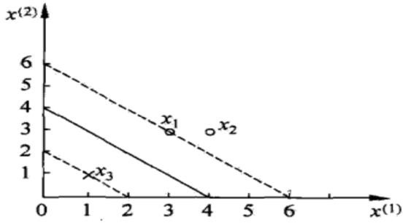
举例
给定3个数据点：正例点x₁=
=(4,3)^{T}，负例点x₃=(1,1) ^{T}，求线性可分支持向 量机。
目标函数：
(3,3)^{T}，x₂=
n
1 ∑
n
∑
α_{i}α _{j} y_{i} y _{j} ( ⋅ x )− α
n
^{x}i j ∑ i
min
α
2
i =1 j =1
i =1
1
= (18α + 25α
−14α α )− α
2
2
2
+ 2α + 42α α
−12α α
− α − α
2
3
2
1
1 2
1 3
2 3
1
2
3
s.t. α₁ + α₂ − α₃ = 0
α_{i} ≥ 0,
i = 1,2,3

Slide 26
将约束带入目标函数，化简计算
将
α₁ + α₂ = α₃
带入目标函数，得到关于α₁，α₂的函数：
s(α ,α ) = 4α
13
2
+ α ² +10α α − 2α − 2α
2 1 2 1 2
1 2 1
2
对α₁，α₂求偏导并令其为0，易知s(α₁,α₂)在点
(1.5,-1)处取极值。而该点不满足条件α₂≥0，所以
，最小值在边界上达到。
当α₁=0时，最小值s(0,2/13)=-2/13=-0.1538
当α₂=0时，最小值s(1/4,0)=-1/4=-0.25
于是，s(α₁,α₂)在α₁=1/4， α₂=0时达到最小，此 时，α₃= α₁+α₂=1/4

Slide 27
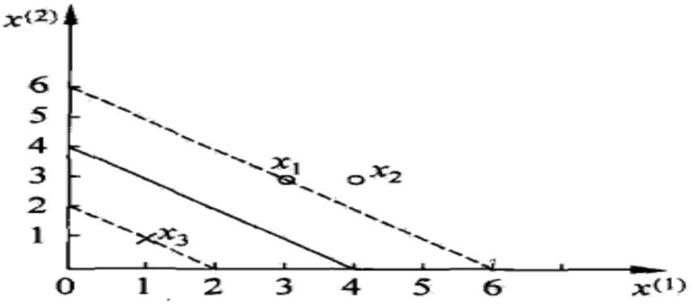
分离超平面
α₁=α₃=1/4对应的点x₁,x₃是支持向量。
带入公式：
N
α y Φ(x )
∑ i
w* =
*
i i
i =1
− ∑α (Φ( )⋅Φ( )
N
x_{i}
b* = y_{i}
*
x_{j}
i ^{y}i
i =1
得到w₁=w₂=0.5，b=-2
因此，分离超平面为
1 _{x}
+ ¹ x − 2 = 0
1
2
2 2
分离决策函数为
⎛ 1 _{x}
f (x) = sign⎜
2
+ ¹ x − 2⎞
⎟
⎝
1
2
2
⎠

Slide 28
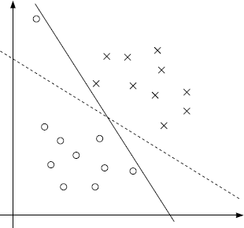
线性支持向量机
不一定分类完全正确的超平面就是最好的
样本数据本身线性不可分

Slide 29
线性支持向量机
若数据线性不可分，则增加松弛因子ξ_{i}≥0，使 函数间隔加上松弛变量大于等于1。这样，约束
条件变成
y_{i} (w ⋅ x_{i} + b) ≥ 1− ξ_{i}
目标函数： min ¹ w ²
N
+ C∑ξ
i=1
w,b
2
i

Slide 30
线性SVM的目标函数
1 2
N
w + C∑ξ_{i}
min
w,b,ξ ₂
i=1
y_{i} (w ⋅ x_{i} + b) ≥ 1− ξ_{i} ,
s.t.
i = 1,2,☹, n
ξ_{i} ≥ 0,
i = 1,2,☹, n

Slide 31
带松弛因子的SVM拉格朗日函数
拉格朗日函数
( ξ α μ ) ≡ ¹
n
∑
i=1
n
ξ − ∑α_{i} (y_{i} (w ⋅ x_{i} + b)−1+ ξ_{i} )−
i=1
n
2
∑ i i
L w, b,
, , w + C
μ ξ
2
i
i=1
对w,b, ξ求偏导
^{∂L} = 0 ⇒ w = ∑
n
α y φ (x )
∂w
i i
n
i =1
^{∂L} = 0 ⇒ 0 = ∑α
n
y
∂b
∂L
i i
i =1
= 0 ⇒ C − α − μ = 0
∂ξ
i
i
i

Slide 32
带入目标函数
将三式带入L中，得到
1
2
n n
∑∑ i j ^{y}i ^{y} j
(
x_{i} ⋅ x_{j} )+ ∑α
n
i=1
min L w, b,
( ξ ,α , μ ) = −
α α
w,b,ξ
i
i =1 j =1
对上式求关于α的极大，得到：
n n n
⁻ ¹ ∑ ∑
α α y y (x ⋅ x )+
i j i j i j ∑ i
max
α
α
2
i =1 j =1 i =1
s.t. ∑α_{i} y_{i} = 0
i =1
C − α_{i} − μ_{i} = 0
α_{i} ≥ 0
n
0 ≤ α ≤ C
μ ≥ 0， i = 1,2,😐, n
i
i

Slide 33
最终的目标函数
整理，得到对偶问题：
n n
¹ ∑ ∑
α α y y (x ⋅ x )−
n
min
∑
α
α
2
i j i j
i
j
i
i =1 j =1
i =1
s.t. ∑α_{i} y_{i} = 0
i =1
0 ≤ α_{i} ≤ C,
n
i = 1,2,😐, n

Slide 34
线性支持向量机学习算法
构造并求解约束最优化问题
n n
¹ ∑ ∑
α α y y (x ⋅ x )−
n
i j i j i j ∑ i
min
α
α
2
i =1 j =1
i =1
s.t. ∑α_{i} y_{i} = 0
i =1
0 ≤ α_{i} ≤ C,
n
i = 1,2,😐, n
求得最优解α*

Slide 35
线性支持向量机学习算法
计算
n
∑ i i i
*
α y x
w =
*
i=1
max w* ⋅ x + min w* ⋅ x
_{b}* ₌ i：y_{i} =−1
i i
i：y_{i} =1
2
注意：计算b*时，需要使用满足条件0<α_{j}<C的向量
实践中往往取支持向量的所有值取平均，作为b*
求得分离超平面 w* x + b* = 0
分类决策函数 f (x) = sign(w* x + b *)

Slide 36
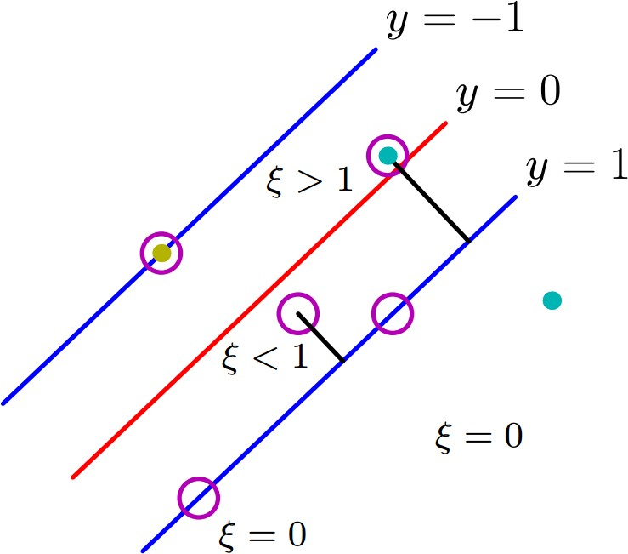
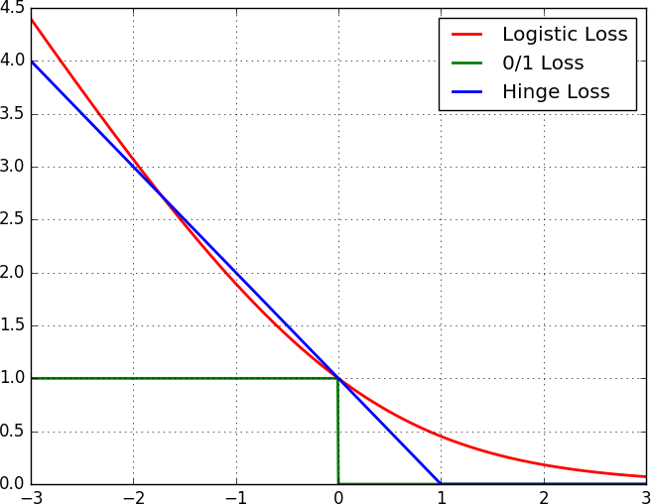
损失函数分析
绿色：0/1损失
蓝色： SVM Hinge损
红色：Logistic损失函数
失函数

Slide 37
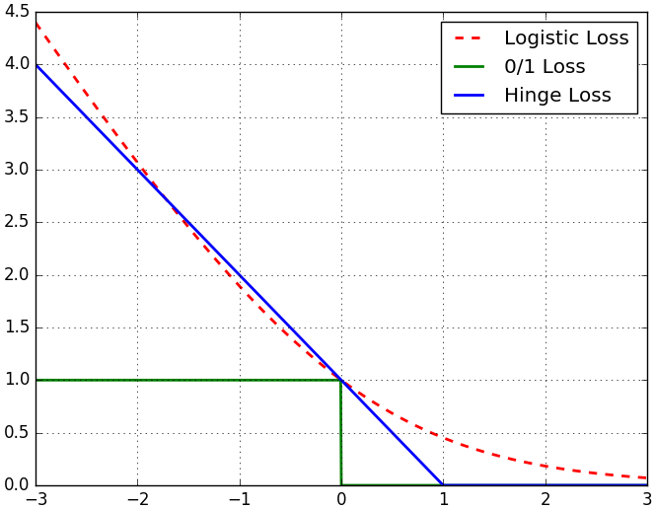
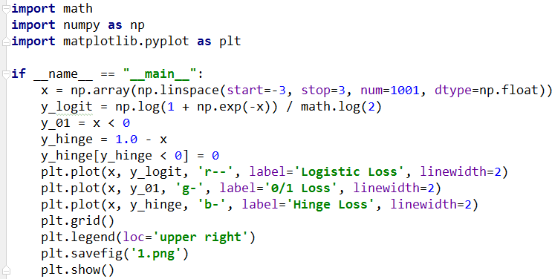
Code

Slide 38
核函数
可以使用核函数，将原始输入空间映射到新的 特征空间，从而，使得原本线性不可分的样本可 能在核空间可分。
多项式核函数：
κ (x , x ) = (x ⋅ x + c)^{d}
1 2 1
2
2 ₎
) = exp(− γ ⋅ x₁ − x₂
高斯核RBF函数：^{κ (x}1 ^{, x}2
Sigmoid核函数： ^{κ (x}1^{, x}2 ^{) = tanh(x}1 ^{⋅ x}2
c)
在实际应用中，往往依赖先验领域知识/交叉验 证等方案才能选择有效的核函数。
没有更多先验信息，则使用高斯核函数

Slide 39
多项式核函数
κ (x, y) = (x ⋅ y)²
κ (x, y) = (x ⋅ y)²
⎛ x₁ x₁ ⎞
2
⎜ ⎟
⇒ ⎛
n
⇒ Φ(x) = vec(x x )
⎜∑ x y ⎞
_{i} ⎟
n
i , j =1
⎜ x₁ x₂ ⎟
i
i j
⎜ ⎟
⎝ i =1 ⎠
⎜ x₁ x_{3 ⎟}
n n
⁼ ∑∑ ^{x}i ^{x} j ^{y}i ^{y} j i =1 j =1
⎜ x₂ x₁ ⎟
特殊的，若n = 3，即：Φ(x) = ⎜ x x
⎟
⎜
2 2 ⎟
⎜ x₂ x₃ ⎟
n n
(x x )(y y )
⎜ _{x x} ⎟
=
∑∑ i j i j i =1 j =1
⎜
3 1 ⎟
⎜ x x
⎟
3 2 ⎟
⎜
⎝ ^{x}3 ^{x}3 ⎠

Slide 40
多项式核
κ (x, y) = (x ⋅ y + c)²
⎛
x₁ x₁ x₁ x₂
⎞
⎜
⎜
⎜
⎜
⎜
⎜
⎜
⎜
⎜
⎜
⎜
⎜
⎜
⎜
⎟
⎟
⎟
⎟
⎟
⎟
⎟
⎟
⎟
⎟
⎟
⎟
κ (x, y) = (x ⋅ y + c)
2
x x
1 3
x₂ x₁
⇒ (x ⋅ y)² + 2cx ⋅ y + c²
x x
n n
( )( )
n
( 2cx ⋅
2cx )+ c
2 2
=
∑∑ i j i j
∑
i =1
n
2
x₂ x₃
x x y y +
i
j
i =1 j =1
x x
3 1
❒
⎛⎜
vec(x x )
i j
, vec( 2cx_{i} ) , c ⎟
x₃ x₂
⇒ Φ(x ) =
n
⎞
⎝
i, j =1
i =1
⎠
x₃ x₃
⎟
2cx ⎟
❒
⎜ ¹ ⎟
特殊的，若n= 3，即：Φ(x) = ⎜
2cx₂ ⎟
⎜
⎜
⎝
3 ⎟
⎠
2cx ⎟
c

Slide 41
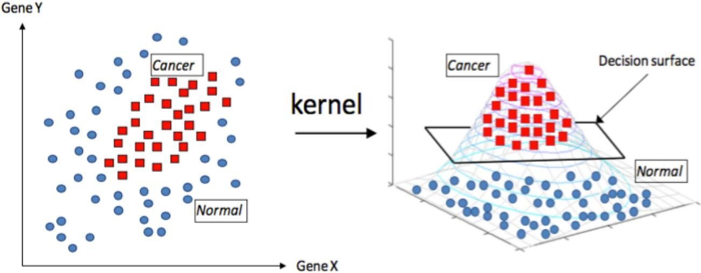
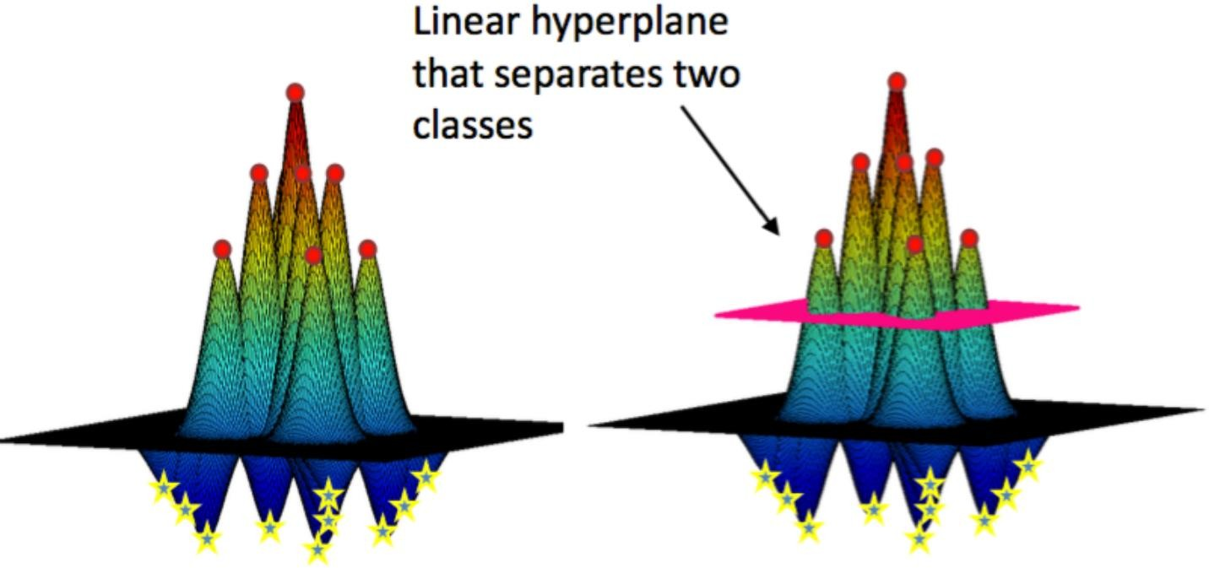
核函数映射

Slide 42
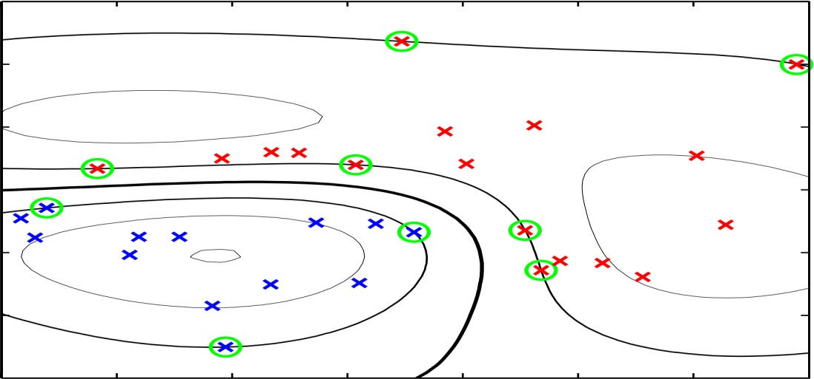
高斯核
粗线是分割超“平面”
其他线是y(x)的等高线
绿色圈点是支持向量点

Slide 43
高斯核是无穷维的
_{x}2 _{x}3
_{x}n
_{e}x
= 1+ x + + +☹+ + R
其中
2! 3!
n!
n
x − x
2
( x − x )²
x² + x² −2 x x
x² + x²
x x
κ (x , x ) = e
₋ 1 2
₋ 1 2
₋ 1 2 1 2
₋ 1 2
1 2
⋅ e ^{σ 2}
2σ ²
= e
2σ ²
= e
2σ ²
= e
2σ ²
1 2
2 2
⎛
⎞2
(x x )²
⎞3
(x x )³
⎞n
(x x )^{n}
⎞
x + x
1 x x
_{σ} 2
⎛
1
⎛
1
⎛
1
−
1 2
⋅ 1 2 _{+ ⎜}
⋅ 1 2 _{+ ⎜}
⎟
= e ⋅⎜1+
⎟ ⋅ ^{1 2} +☹+ ⎜
⋅
1 2
n!
+☹
2σ ²
⎜
⎟
⎟
⎟
⎝
1!
⎝ σ ² ⎠
2!
⎝ σ ² ⎠
3!
⎝ σ ² ⎠
⎠
2 2
_{x}2 _{x}2
_{x}3 _{x}3
_{x}n _{x}n
x + x
⎛
1 x x 1
1
1
⎞
= e
−
1 2
⋅⎜1⋅1+
1 ⋅ 2 _{+ ⋅} 1 ⋅ 2 ₊
⋅ ¹ ⋅ ² +☹+
⋅ ⋅ +☹
⎟
2σ ²
_{σ} 2
_{σ} 3
1 2
⎜
1! σ σ
2! σ ²
3! σ ³
n! σ ^{n}
_{σ} n
⎟
⎝
⎠
= Φ(x )
T
⋅Φ(x )
1
2
_{x}2
⎛
_{x}2
_{x}3
_{x}n
⎞
Φ(x) = e
−
2σ ² _{⎜⎜1,}
1 x 1
1! σ 2! σ
1
1
,
₂ ,
₃ ,☹,
_{n} ,☹⎟⎟
⎝
3! σ
n! σ
⎠

Slide 44
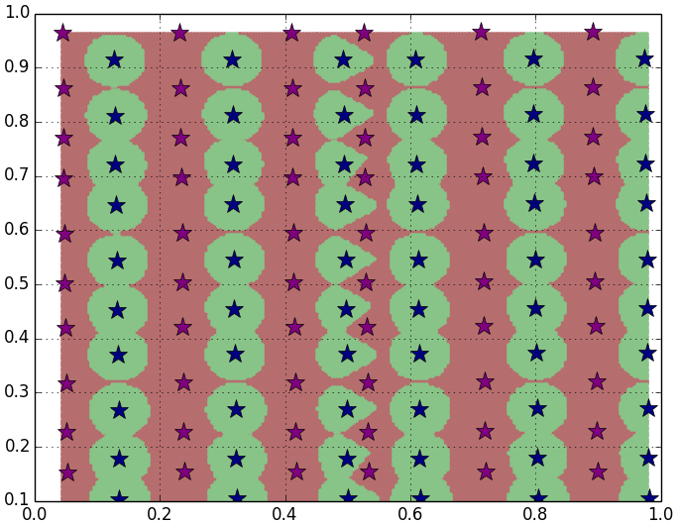
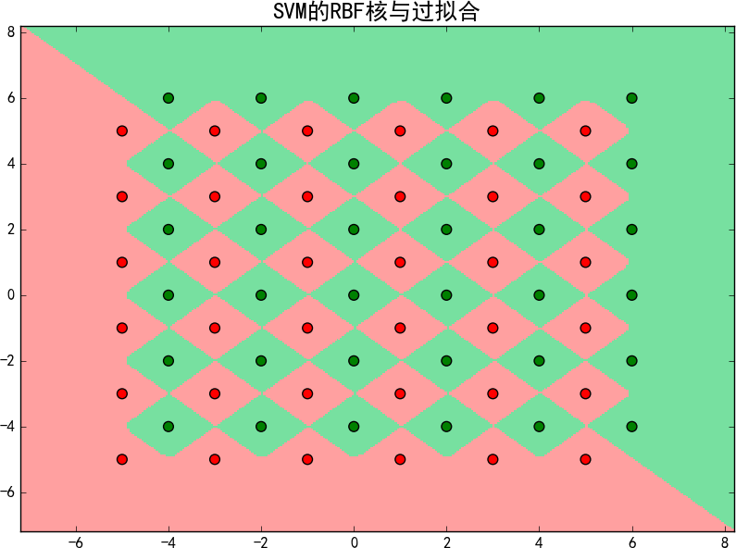
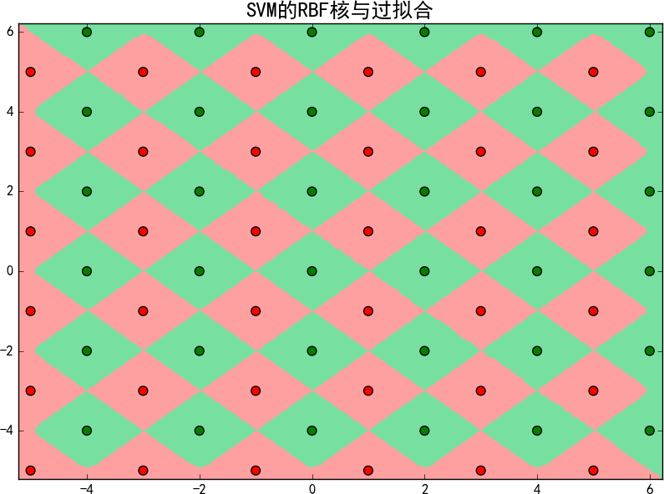
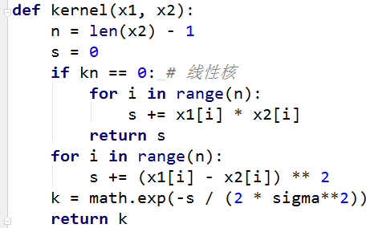
高斯核的分类

Slide 45
SVM中系数的求解：SMO
序列最小最优化
Sequential Minimal Optimization
有多个拉格朗日乘子
每次只选择其中两个乘子做优化，其他因子认 为是常数。
将N个解问题，转换成两个变量的求解问题：并且目 标函数是凸的。

Slide 46
SMO：序列最小最优化
考察目标函数，假设α1和α2是变量，其他是定
值：
N
min ¹ ∑^{N} ∑^{N} α α y y K (x ⋅ x )− α
i j i j i j ∑ i
α
2
i =1 j =1
i =1
s.t. ∑α_{i} y_{i} = 0
i =1
0 ≤ α_{i} ≤ C,
N
i = 1,2,😐 N
min W (α₁ ,α ₂ )
α₁ ,α ₂
1
α + y₁ y₂α₁α ₂κ₁₂ − (α₁ + α ₂ )
N
α y + α₂ y₂ = −∑ y_{i}α_{i} = ζ
= κ α + ¹ κ
2
2
s.t.
11 1
22 2
1 1
2 2
i=3
N
N
0 ≤ α_{i} ≤ C
y α
1 1 ∑
i i i1 2 2 ∑
y α κ + y α
y α κ
i i i 2
i =3
i =3

Slide 47
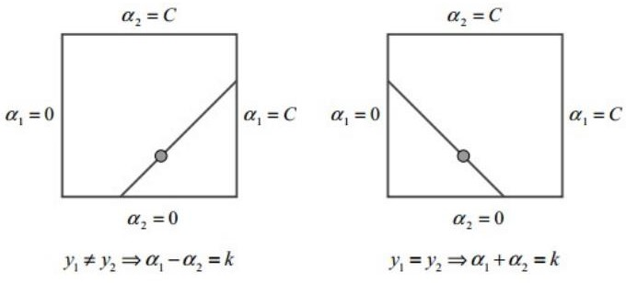
二变量优化问题
⎧L = max{0,α₁ − α₂ }
⎨H = min {C, C + α − α }
, y ≠ y
⎩
1
2
1 2
⎧L = max{0,α₁ + α₂ − C}
⎨H = min {C,α + α }
, y₁ = y₂
⎩
1 2

Slide 48
SMO的迭代公式
迭代公式：
g(x) = ∑ y_{i}α_{i}κ (x_{i} , x)+ b
N
i=1
η = κ (x₁ , x₁ )+ κ (x₂ , x₂ )− 2κ (x₁ , x₂ ) = Φ(x₁ )− Φ(x₂ )
2
⎛ ⎞
E_{i} = g(x_{i} )− y_{i} =
N
y α κ ( )
⎜
⎝
∑
x , x +
⎟
b − y , i = 1,2
j j
j
i
i
j =1
( ) ⎠
y _{j}
E_{i} − E_{j}
η
α = α
new j
old j

Slide 49
退出条件
∑α_{i} y_{i} = 0
i=1
0 ≤ α_{i} ≤ C,
N
i = 1,2,😐n
{x α = 0}//落在边界外
⎧≥ 1,
⎪
i i
( ) = ⎨= 1, {x 0 < α < C //
} 落在边界上
y ⋅ g x
i i
i
i
{x α = C}//落在边界内
⎪≤ 1,
⎩
i i
g(x_{i} ) =
n
(
)+ b
∑
y _{j}α _{j} K x _{j} , x_{i}
j =1

Slide 50
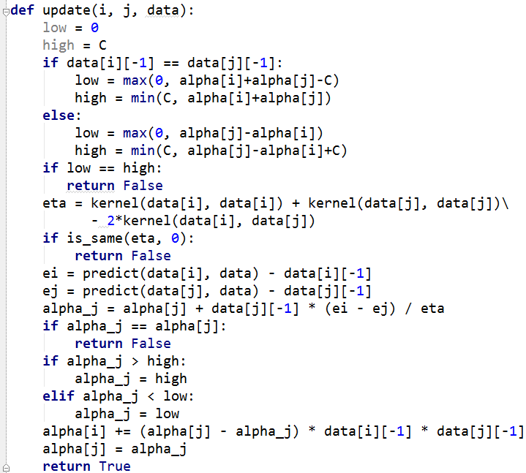
Code

Slide 51
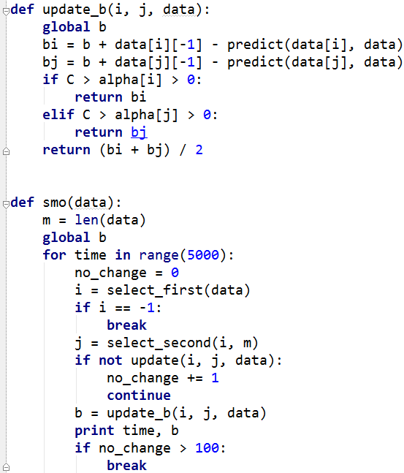
Code

Slide 52
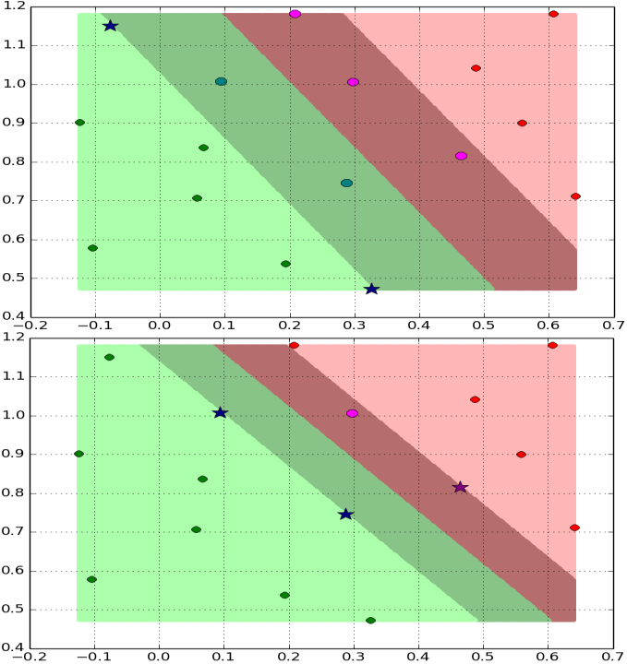
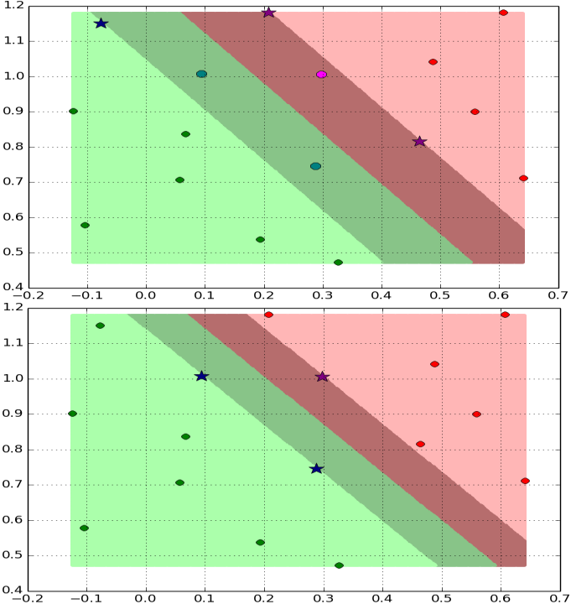
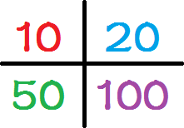
惩罚因子的影响

Slide 53
高斯核函数的影响

Slide 54
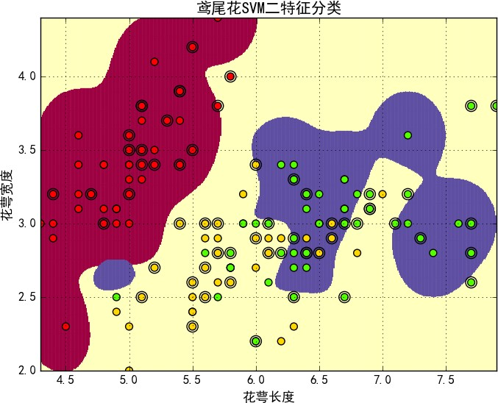
SVM分类

Slide 55
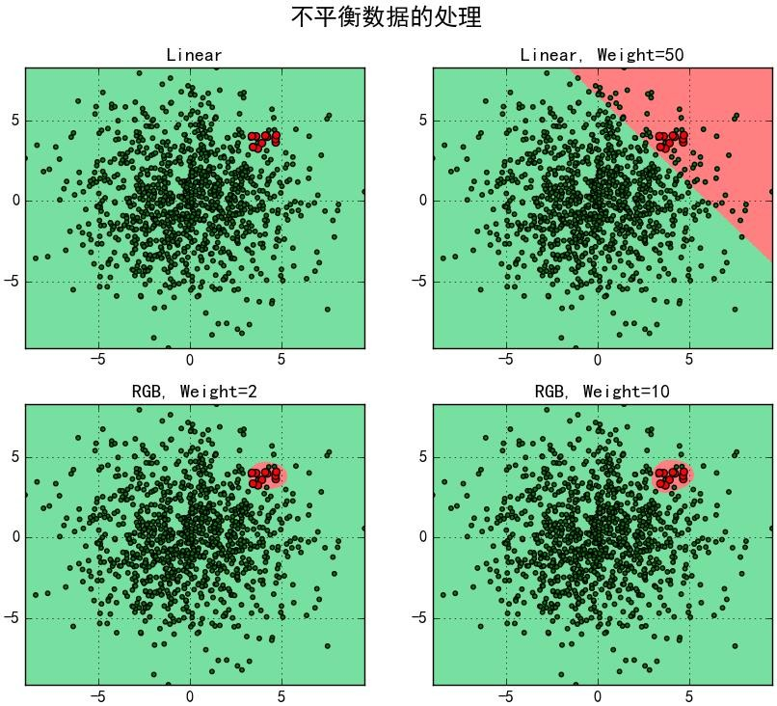
Unbalanced

Slide 56
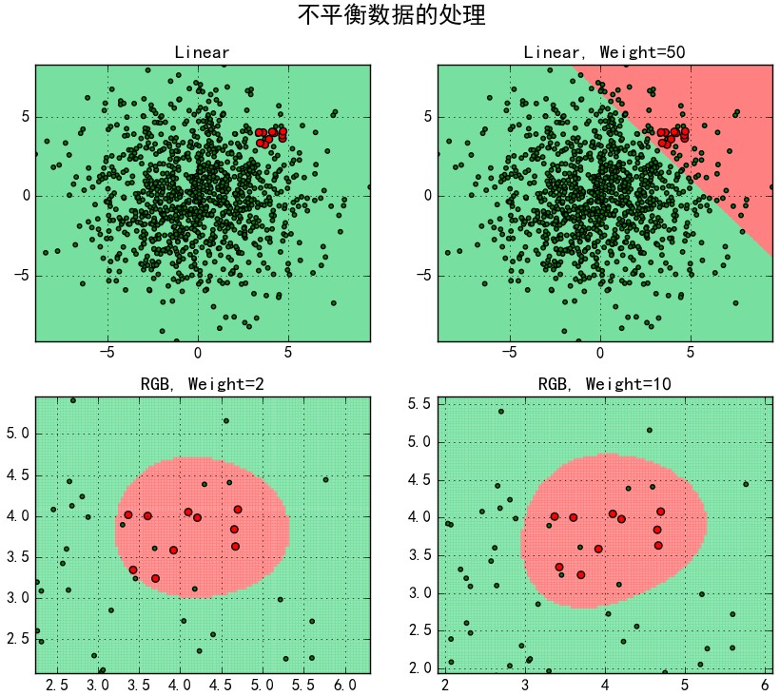
放大

Slide 57
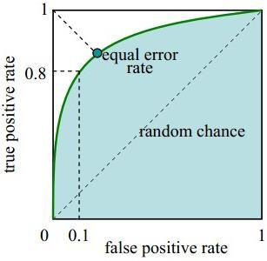
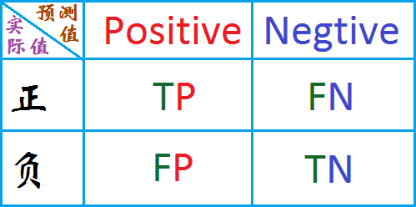
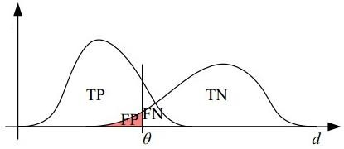
AUC
TP
TPR =
TP + FN
FP
FPR =
FP + TN
Receiver Operating Characteristic
Area Under Curve

Slide 58
分类器指标
TP + TN
accuracy =
TP + TN + FN + FP TP
precision =
TP + FP
TP
recall =
TP + FN
_{F =} 2 ⋅ precision ⋅ recall
1
precision + recall
(1+ β ² )⋅ precision ⋅ recall
β ² ⋅ precision + recall
F_{β} =

Slide 59

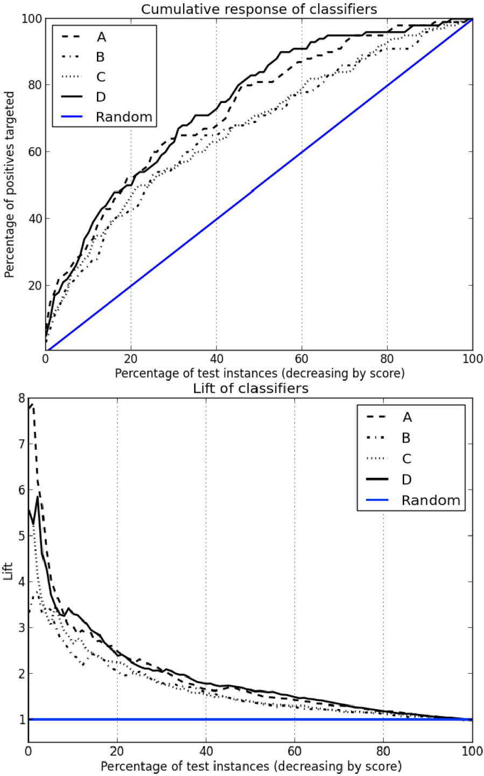

Lift Curve
□ The cumulative response curve is sometimes called a lift curve, because one can see the increase over simply targeting randomly as how much the line representing the model performance is lifted up over the random
_{机器学}p_{习}e_{与}r_{深}fo_{度}r_{学}m_{习}a_{师}n_{资}c_{班}e diagonal.
59/70

Slide 60
Lift Curve
The cumulative response curve is sometimes called a lift curve, because one can see the increase over simply targeting randomly as how much the line representing the model performance is lifted up over the random performance diagonal.

Slide 61
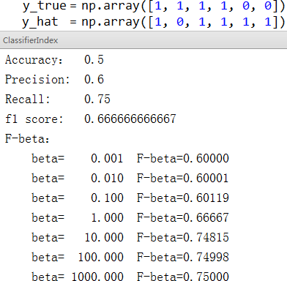
计算
TP + TN
accuracy =
TP + TN + FN + FP TP
precision =
TP + FP
TP
recall =
TP + FN
_{F =} 2 ⋅ precision ⋅ recall
1
precision + recall
(1+ β ² )⋅ precision ⋅ recall
β ² ⋅ precision + recall
F_{β} =

Slide 62
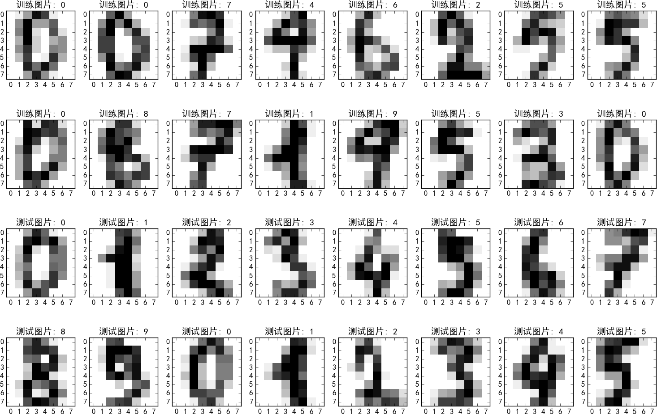
SVM用于手写图片识别
62/70

Slide 63
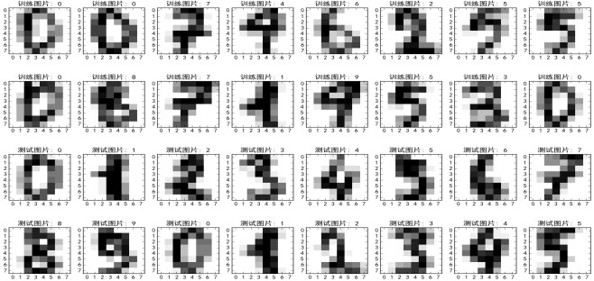
数据描述
该数据来自于43人的手写数字，其中30人用于训练，13人 用于测试，训练集共3823个图片，测试集共1797个图片，每 个图片为8×8的灰度图像，像素值从0到16，其中，16代表 全黑，0代表全亮(与通常的像素亮度习惯正好相反)
该数据的下载地址为：
http://archive.ics.uci.edu/ml/datasets/Optical+Recognition+ of+Handwritten+Digits

Slide 64
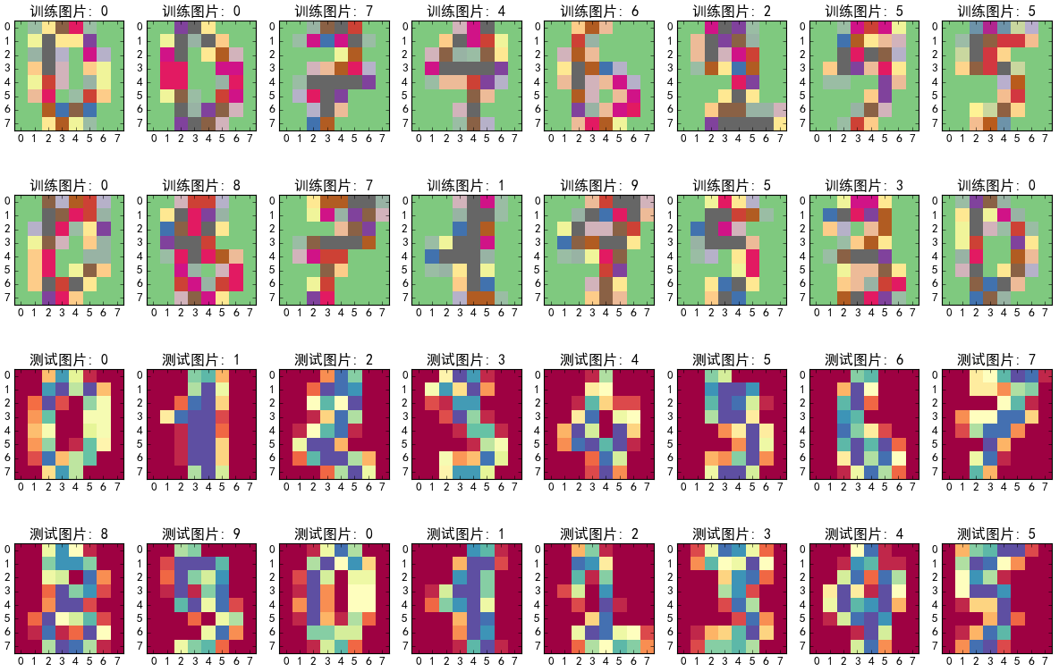
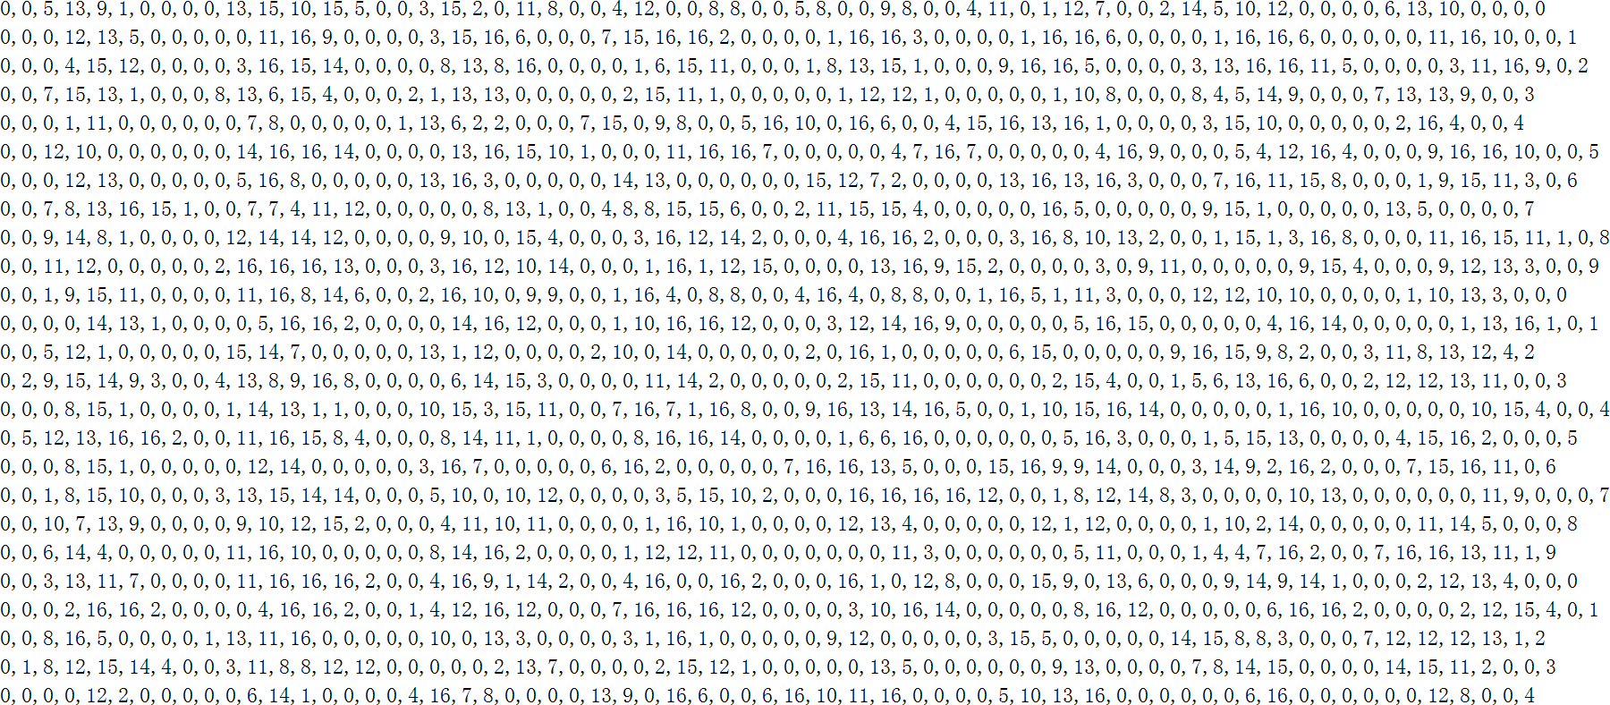
数据存取

Slide 65
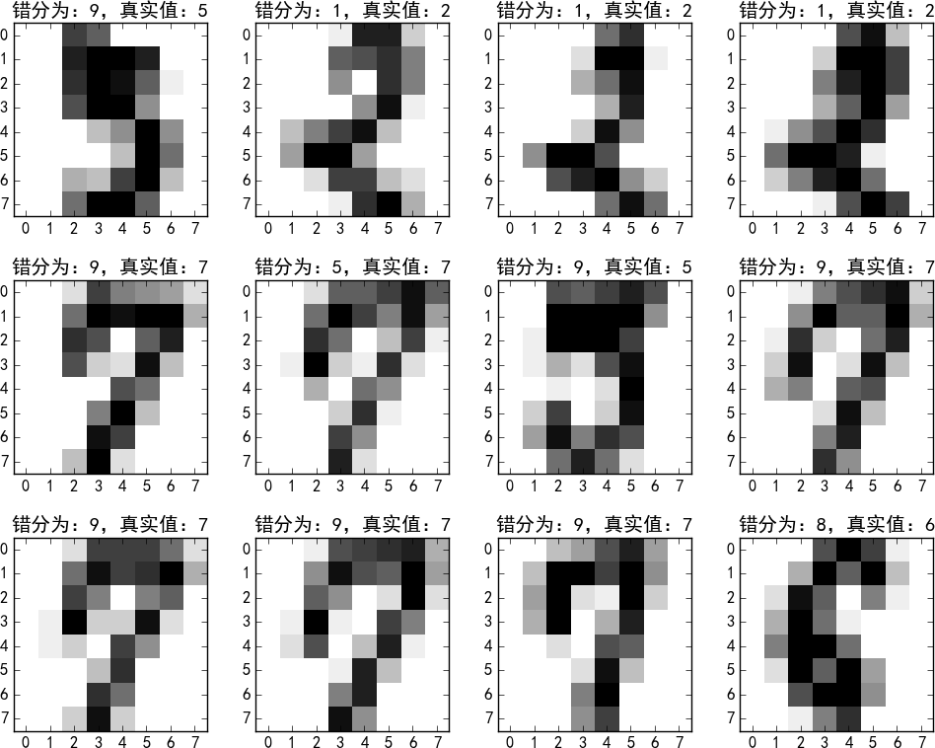
训练测试正确率：99.82% - 98.27%
65/70

Slide 66
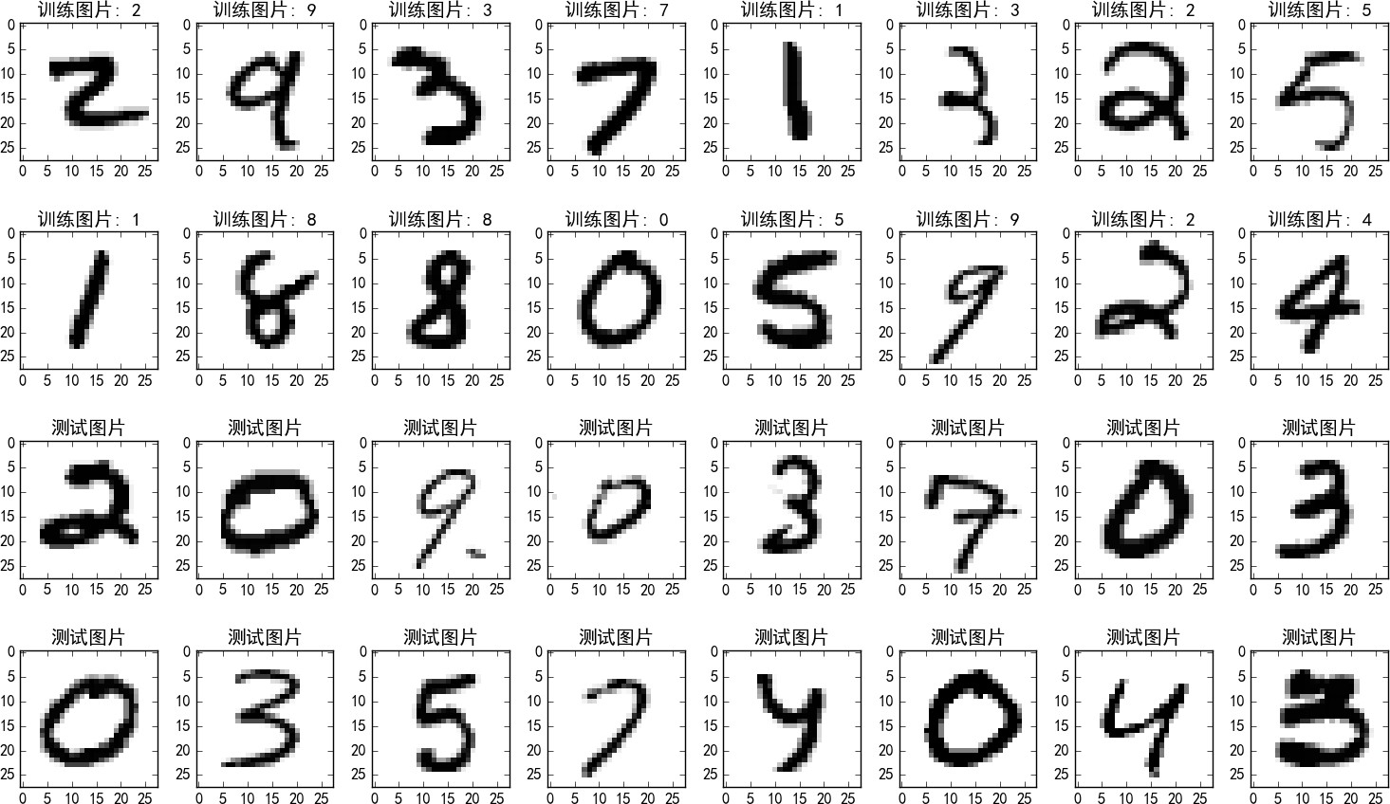
MNIST数字图片识别
66/70

Slide 67
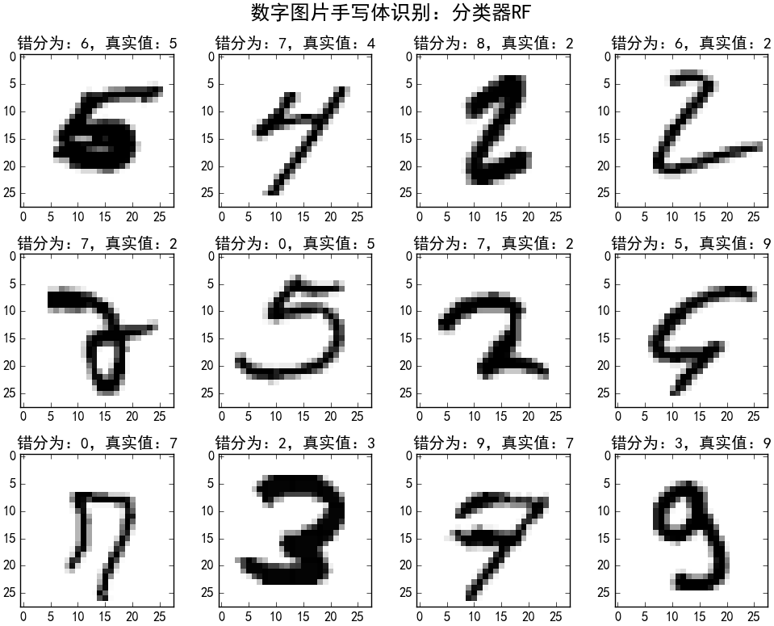

Slide 68
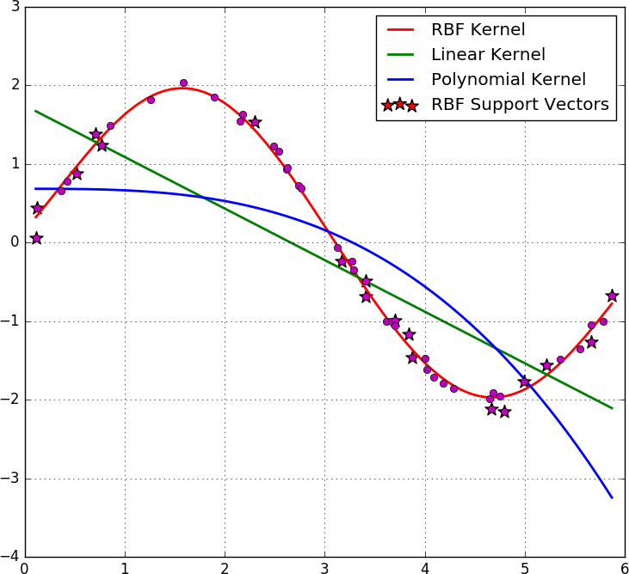
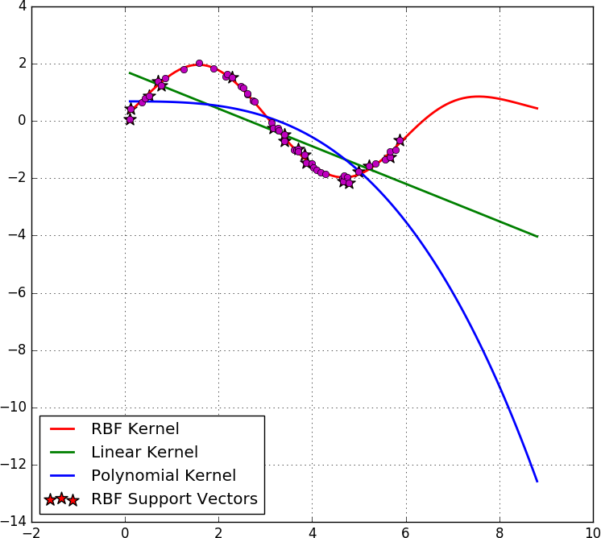
SVR – 预测

Slide 69
总结与思考
SVM可以用来划分多类别吗？
直接多分类
1 vs rest / 1 vs 1
SVM和Logistic回归的比较
经典的SVM，直接输出类别，不给出后验概率；
Logistic回归，会给出属于哪个类别的后验概率。
重点：二者目标函数的异同
SVM框架下引入Logistic函数：输出条件后验概率
SVM用于回归问题：SVR；
体会SVM的目标函数的建立过程
原始目标函数和Lagrange函数有什么联系？

Slide 70
参考文献
Corinana Cortes, Vladimir Vapnik. Support-Vector Networks.
Machine Learning, 20, 273-297, 1995
Christopher M. Bishop, Pattern Recognition and Machine Learning,
Springer Press, 2006
李航，统计学习方法，清华大学出版社，2012
Stephen Boyd,Lieven Vandenberghe. Convex Optimization,
Cambridge University Press. 2004
中译本：王书宁，许鋆，黄晓霖，凸优化，清华大学出版社，
2013
Charlie Frogner. Support Vector Machines. 2011
John C. Platt. Sequential Minimal Optimization: A Fast Algorithm
for Training Support Vector Machines. 1998
Andrew W. Moore. Support Vector Machines, 2001
Foster Provost, Tom Fawcett. Data Science for Business. 2013.7,
O’Reilly

Slide 71
感谢大家！
恳请大家批评指正！

